Slide 1
Curso de Banco de Dados I
Rodrigo Henrique Ramos
Aula 7 SQL 1

Slide 2
Créditos
Material adaptado das aulas da Silvana Maria Affonso de Lara e do Fábio Octaviano

Slide 3
Sumário
DQL: Seleção de Dados

Slide 4
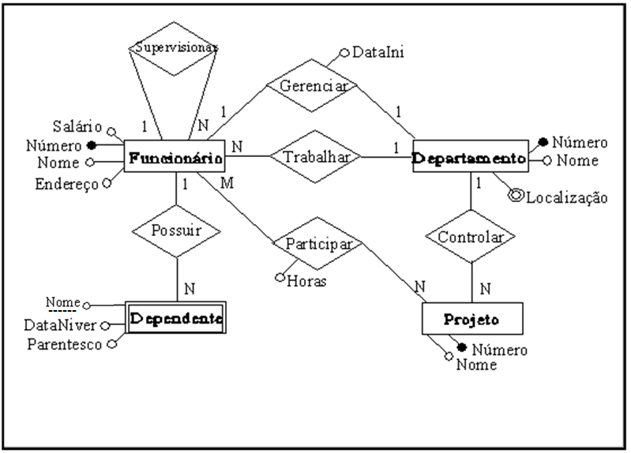
DER do nosso banco
Considere o seguinte modelo conceitual:

Slide 5
Seleção de dados
Uma consulta típica em SQL tem a seguinte forma:
select A1, A2, ... , An from R1, R2, ... , rm where P
onde: cada Ai representa um atributo;
cada Ri representa uma relação;
P é um predicado ou condição.
Se a clausula where for omitida, o predicado P é sempre verdadeiro para todas as tuplas da relação!!!!

Slide 6
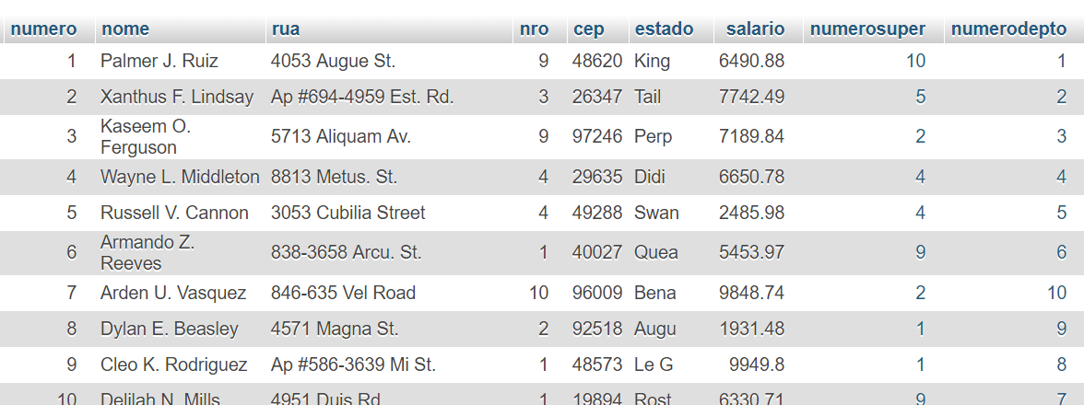
Seleção de dados
O exemplo mais simples: “selecionar todos os atributos e todos os registros da tabela de funcionários”
select * from funcionário

Slide 7
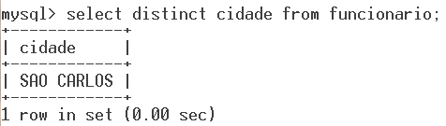
Seleção de dados
SQL permite duplicidade nas relações, ou seja, a consulta normalmente lista todas as ocorrências de um determinado valor
Para forçar eliminação de duplicidade: distinct
Assim, cada nome de cidade será retornado uma única vez, mesmo que ele apareça em mais de uma tupla

Slide 8
A cláusula select
Para retornar todos os atributos de uma relação, pode ser usado o asterisco na cláusula select
select * from funcionário;
A cláusula select também pode conter expressões aritméticas envolvendo as operações +, -, * e / para retornar valores:
select nome, cidade, salario/1000 from funcionario;
Retornará os dados da relação funcionário, porém com o valor do atributo salario dividido por mil (para expressar o valor do empréstimo em milhares de reais, por exemplo)

Slide 9
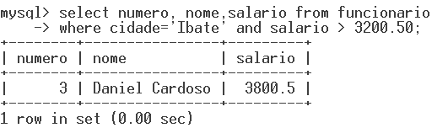
A cláusula where
Consulta: “encontre todos os funcionários que são de Ibaté e recebem salário acima de R$ 3.200,50”
  select numero, nome,salario from funcionario
  where cidade=‘Ibate’ and salario > 3200.50;

Slide 10
A cláusula where
SQL permite o uso dos conectores lógicos and, or e not na cláusula where
Os operandos dos conectores lógicos podem ser expressões envolvendo os operadores de comparação <, <=, >, >=, = e <>
Existem ainda operadores para tratamento de intervalos, conjuntos, datas e strings

Slide 11
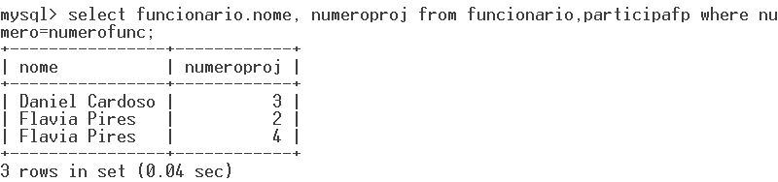
A cláusula from
A cláusula from define um produto cartesiano das relações envolvidas na cláusula, isto é, relaciona todas as tuplas de uma relação com todas as tuplas da(s) outra(s)
Consulta: “Encontre o nome e o número do projeto de todos os funcionários que participam de projetos”

Slide 12
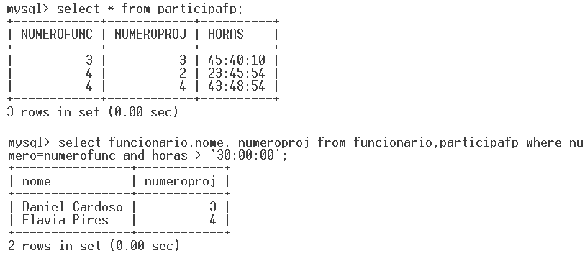
A cláusula from
Exemplo com a utilização de conectores:
  Consulta: “Encontre o nome e o número do projeto de todos os funcionários que participam de projetos e trabalharam mais do que 30 horas no projeto”

Slide 13
Renomear atributos na consulta
SQL proporciona um mecanismo para renomear os atributos envolvidos em uma consulta, através da cláusula as
nome_antigo as nome_novo

Slide 14
Renomear atributos na consulta
Normalmente, os nomes dos atributos no resultado são derivados a partir dos nomes dos atributos das relações indicadas na cláusula from
Porém, em certos casos, é interessante renomear os atributos:
  Quando atributos em relações distintas têm o mesmo nome;
  Quando usamos operações aritméticas (atributo-resultado não possui nome);
  Quando desejarmos ☺

Slide 15
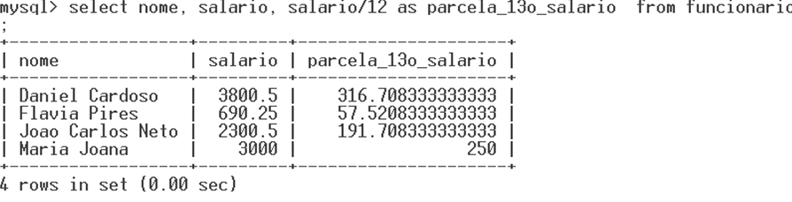
Renomear atributos na consulta
Exemplo: “Mostre o nome do funcionario, seu salario e a parcela de contribuição mensal para o 13º.salário”

Slide 16
Definir apelidos para as relações
Da mesma forma que no caso de renomear atributos, é possível renomear as relações envolvidas em uma consulta, normalmente através de um “apelido”, para facilitar a escrita de consultas que envolvam muitas tabelas
A palavra chave as é opcional para definir os nomes das relações

Slide 17
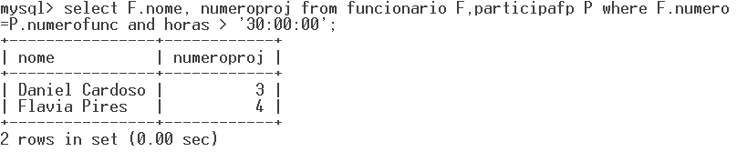
Definir apelidos para as relações
Exemplo com a utilização de conectores:
  Consulta: “Encontre o nome e o número do projeto de todos os funcionários que participam de projetos e trabalharam mais do que 30 horas no projeto”

Slide 18
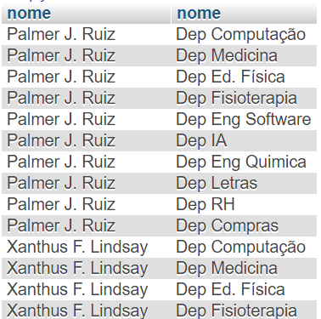
Recapitulando
Consulta: “Liste o nome departamentos e o nome de seus respectivos funcionários”
Errado
  Vai fazer o produto cartesiano entre as duas tabelas. Atribuir todos os departamentos para cada funcionário. Outro é apresentar todos os atributos os invés de apenas o nome
Errado
  Resolvi o problema do nome (Veja que usei apelido para não dar erro de ambiguidade), porém ainda está faltando o WHERE

Slide 19

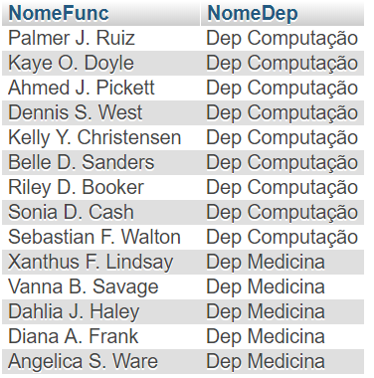
Recapitulando
Consulta: “Liste o nome departamentos e o nome de seus respectivos funcionários”
Correto
  Veja que utilizei apelido e renomeação de atributo. No WHERE eu vinculei a chave primária de Dep com a sua correspondente estrangeira na tabela Func.
  Uma boa prática é quebrar a linha da forma que fiz

Slide 20
Ordenação de Tuplas
Normalmente, no resultado de uma consulta SQL,as tuplas são apresentadas na ordem em que estão armazenadas no banco de dados
Porém, é possível definir a ordem em que essas tuplas serão apresentadas através da cláusula order by

Slide 21
Ordenação de Tuplas
Exemplo: Listar todos os funcionários em ordem decrescente de salário e alfabética de nomes
select * from funcionario order by salario desc, nome asc;
O critério de ordenação varia de acordo com o tipo de dado (numérico, data, string)
Para especificar a ordem, usa-se as palavras-chave asc (ascendente) ou desc (descendente)
A ordenação pode ser feita por mais de um atributo, sempre em ordem de prioridade

Slide 22


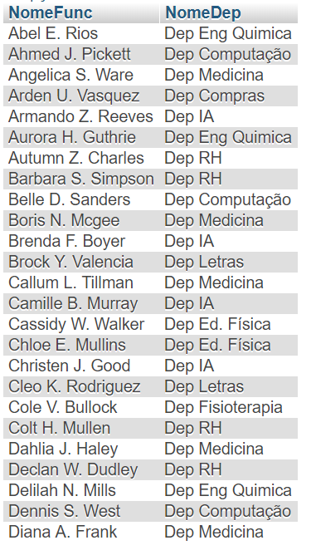
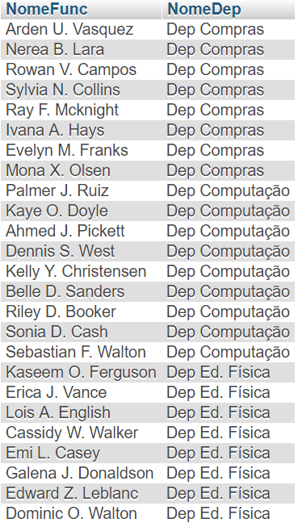
Ordenação de Tuplas

Slide 23

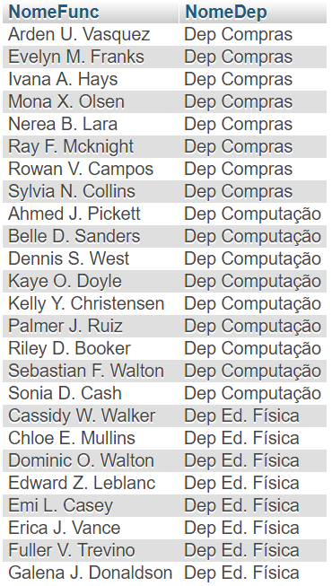
Ordenação de Tuplas

Slide 24
A Cláusula where - intervalos
O operador de comparação between...and... pode ser usado para comparar um valor em um intervalo na cláusula where, ou seja, testar se um dado valor é menor ou igual a algum valor ou maior ou igual a algum outro valor
Exemplo: encontrar os nomes dos funcionários cujos salários estejam entre R$2.000,00 e R$ 3.000,00

Slide 25
A Cláusula where - intervalos
Podemos usar:
select nome, salario from funcionario
where salario between 2000.00 and 3000.00;
Em vez de:
select nome, salario from funcionario
where salario >= 2000.00 and salario <= 3000.00;

Slide 26
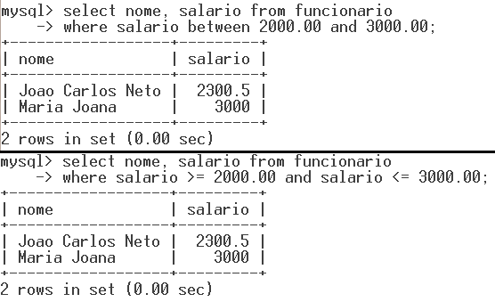
A Cláusula where - intervalos
Resultados:

Slide 27
A Cláusula where - Strings
O operador like é utilizado para verificação de coincidências (matching) entre strings e determinado padrão desejado
Para definição dos padrões, usa-se dois caracteres especiais:
% : compara qualquer substring, de qualquer tamanho
_ : compara um caracter

Slide 28
A Cláusula where - Strings
No MySQL, as comparações não são case-sensitive, ou seja, não diferenciam maiúsculas e minúsculas
Exemplos:
  ‘Mar%’ : corresponde a qualquer string começando com “Mar”: Marcos, Marcelo, Maria, Mariana, etc...
  ‘%ela’: corresponde a qualquer string terminada por “ela”: Marcela, Isabela, sela, novela, etc.
  ‘%s _ _ ‘: corresponde a qualquer palavra com exatamente 3 caracters, começada pela letra “s”: sol, sal, seu, etc.

Slide 29
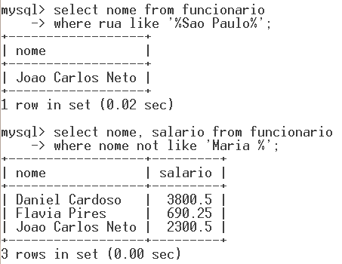
A Cláusula where - Strings
Exemplo no SQL:

Slide 30

EXERCÍCIO – Considere o diagrama

Slide 31
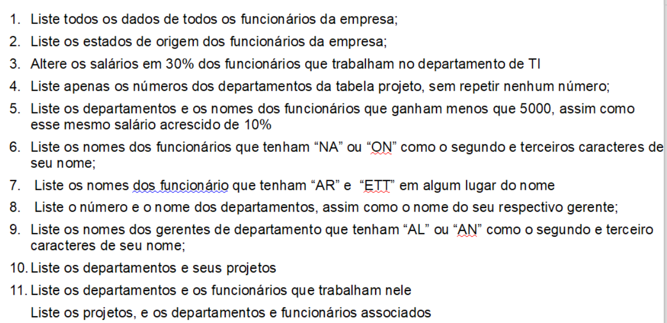
EXERCÍCIO

Slide 32
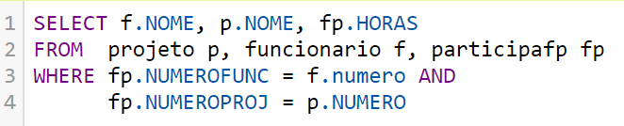
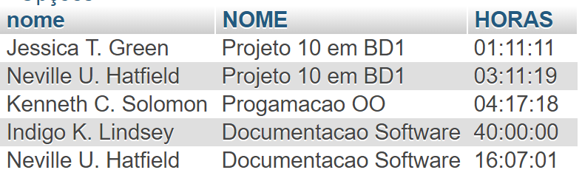
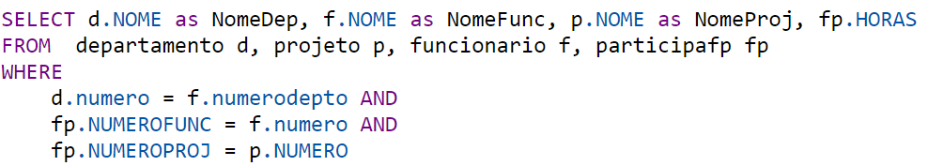
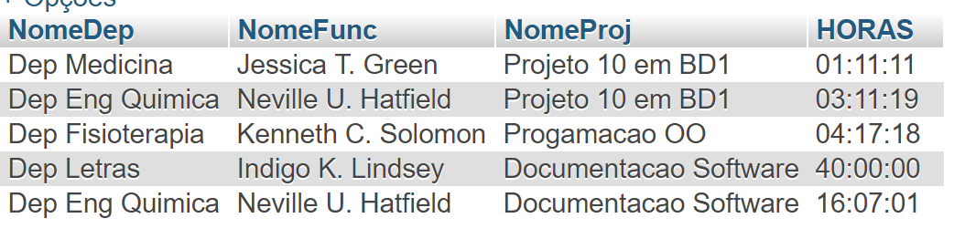
Resolvendo o ’12’ em partes

Slide 33
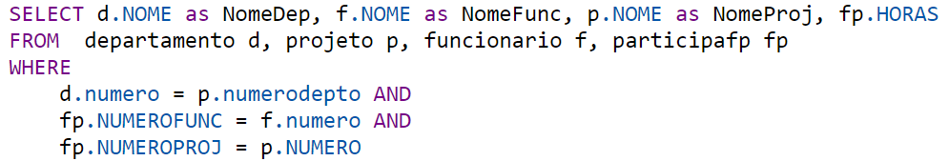
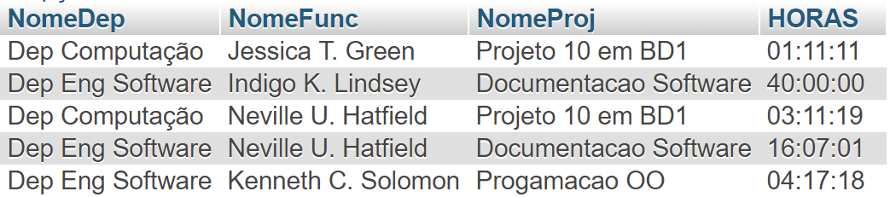
Considerações sobre o 12
Qual o motivo da diferença/inconsistência? Isso é um erro?
Notes:
Rever o diagrama.
R: Os funcionários add no projeto não trabalham nos departametos add no projetos.

Slide 34
Valores Nulos
Podemos usar a palavra chave is null como predicado para testar a existência de valores nulos:
    select nome
    from funcionario
    where salario is null

Slide 35
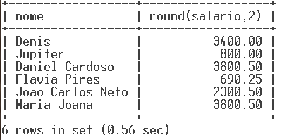
Valores Nulos
Da mesma forma, o predicado is not null testa a ausência de valore nulos.
select nome, round(salario,2) from funcionario where salario is not null;

Slide 36
Valores Nulos
O resultado de funções aritméticas (+,-,*,/) é nulo se algum dos valores de entrada for nulo
As funções agregadas (sum(), avg(), etc.) ignoram os valores nulos de seus conjuntos de valores de entrada

Slide 37
Funções agregadas
São funções que tomam uma coleção de valores como entrada e retornam um valor simples
O SQL padrão oferece as seguintes funções agregadas:
  Média: avg
  Mínimo: min
  Máximo: max
  Total: sum
  Contagem: count

Slide 38
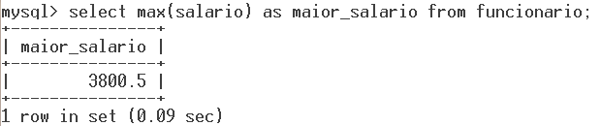
Funções agregadas
A entrada para as funções avg e sum precisa ser de atributos numéricos; para as outras funções, não há restrição quanto ao tipo do atributo
Exemplo 1: encontre o valor do maior salario pago na empresa

Slide 39

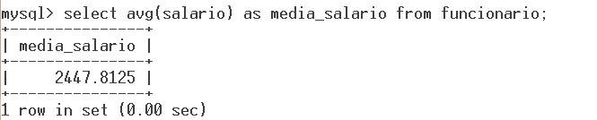
Funções agregadas
Exemplo 2: encontre o menor salário pago
Exemplo 3: encontre a média dos salários pagos na empresa

Slide 40
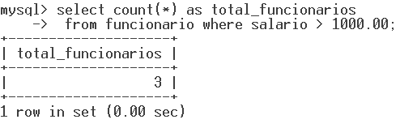
Funções agregadas
Exemplo 4: encontre a quantidade de funcionários que recebem mais do que R$1000,00 de salário mensal

Slide 41

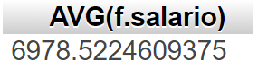
Funções Agregadas
  Exemplo5:
  Selecionar a média salarial os funcionários que possuem dependentes

Slide 42

Funções Agregadas
  Exemplo 6: encontre a quantidade de empregados que recebem mais do que R$ 1.000,00 de salário mensal.
  select count(*) as total_empregados from empregado
  where salario > 1000;
  Observação:
    COUNT(*) conta o número de linhas
    COUNT(nome_coluna) conta o número de valores não nulos da coluna especificada.

Slide 43
Funções agregadas
Uma restrição é que não é possível aplicar funções agregadas como condições na cláusula where:
        select nome, min(salario)
        from funcionario
        where min(salario)
Correto:
  Select nome, salario from funcionario where
  salario=(Select min(salario) from funcionario);

Slide 44
Agrupamentos – GROUP BY
  Em alguns casos precisamos aplicar funções agregadas para subgrupos.
  Nesses casos precisamos particionar a relação em subconjuntos por meio da cláusula GROUP BY.

Slide 45

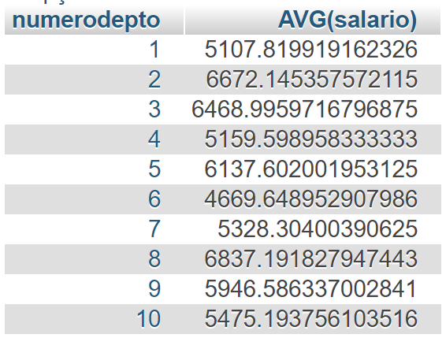
Agrupamentos – GROUP BY
  Exemplo: “Selecione o número dos departamentos e a média dos salários pagos aos empregados dos respectivos departamentos”

Slide 46
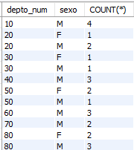
Agrupamentos – GROUP BY
  Exemplo 2: “Selecione a quantidade de empregados por sexo dentro de cada departamento”
  SELECT depto_num, sexo, COUNT(*)
  FROM empregado
  GROUP BY depto_num, sexo;

Slide 47



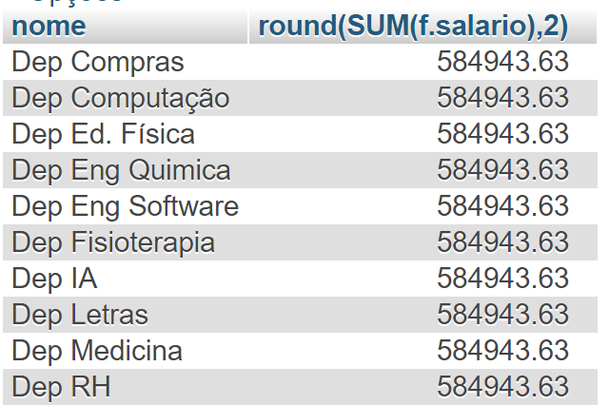

Exemplo de Agrupamentos
ERRADO
ERRADO
ERRADO

Slide 48
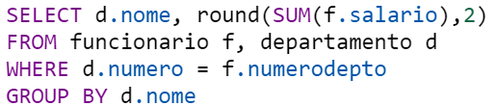
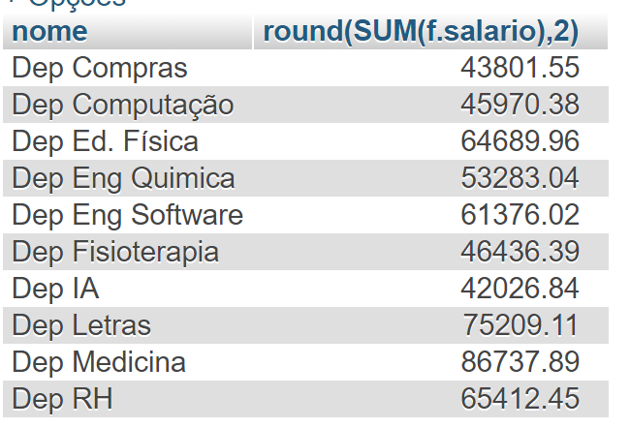
Exemplo de Agrupamentos
CERTO

Slide 49
Agrupamentos – HAVING
  Uma restrição é que não é possível aplicar funções agregadas como condições na cláusula WHERE:
  select depto_num, sum(salario) from empregado where sum(salario) > 10000 group by depto_num;
  Para fazermos filtros em funções de agrupamento (SUM, MAX, MIN, AVG e COUNT) utilizamos a cláusula HAVING:
  select depto_num, sum(salario) from empregado
  group by depto_num having sum(salario) > 10000;

Slide 50

Agrupamentos – HAVING
    Exemplo: listar o total de horas trabalhadas por projeto. Mostrar apenas os números de projetos com mais de 200 horas trabalhadas.
SELECT projeto_num, sum(horas)
FROM trabalha_em
GROUP BY projeto_num
HAVING sum(horas) > 200;

Slide 51

Agrupamentos
    É possível criar commandos que utilizem todas as cláusulas.
    Exemplo: listar o total de horas trabalhadas por projeto. Considerar somente os projetos de número 100, 300, 500, 700 e 900. Mostrar apenas os projetos com mais de 100 horas trabalhadas. Ordene os resultados por total de horas trabalhadas decrescentemente.
SELECT projeto_num, sum(horas)
FROM trabalha_em
WHERE projeto_num IN (100, 300, 500, 700, 900)
GROUP BY projeto_num
HAVING sum(horas) > 100
ORDER BY sum(horas) desc;

Slide 52
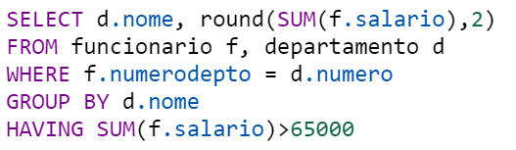
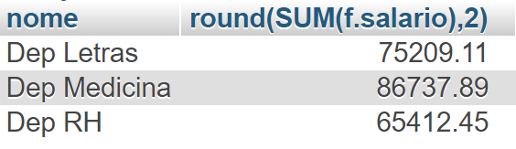
Exemplo de Agrupamentos

Slide 53
Exercício
Considere o seguinte modelo conceitual:

Slide 54
Exercício
Considere o mapeamento para o Modelo Relacional:
  Funcionário = (numero, nome, rua, nro, CEP, cidade, estado, salario, numeroSuper, numeroDepto) onde numeroSuper = FK Funcionario(numero) e numeroDepto = FK Departamento(numero)
  Departamento = (numero, nome, numeroFuncGer, dataIni) onde numeroFuncGer = FK Funcionario(numero)
  Projeto = (numero, nome, numeroDepto) onde numeroDepto = FK Departamento(numero)
  Dependente = (numeroFunc, nome, dataNiver, parentesco) onde numeroFunc = FK Funcionario(numero)
  LocalDep = (numeroDepto, localizacao) onde numeroDepto = FK Departamento(numero)
  ParticipaFP = (numeroFunc, numeroProj, horas) ) onde numeroFunc = FK Funcionario(numero) e numeroProj = FK Projeto(numero)

Slide 55
Exercícios
/*---------SELECTS GENÉRICOS--------------*/
Liste todos os dados de todos os funcionários da empresa;
Liste os estados de origem dos funcionários da empresa;
Liste apenas os numeros dos departamentos da tabela projeto, sem repetir nenhum número;
Liste os nomes dos funcionários que tenham “NA” ou “ON” como o segundo e terceiros caracteres de seu nome;
Liste o nome de todos os empregados que não possuem gerente.

Slide 56
Exercícios
/*---------UNINDO TABELAS-------------*/
Liste o número e o nome dos departamentos, assim como o nome do seu respectivo gerente;
Liste os nomes dos gerentes de departamento que tenham “AL” ou “AN” como o segundo e terceiro caracteres de seu nome;
Liste o nome e o salário dos funcionários e seus respectivos projetos (nome dos projetos).
O mesmo de cima, porém apresentando o nome do departamento.

Slide 57
Exercícios
/*---------FUNÇÃO AGREGADA------------*/
Liste, no mesmo select, o maior e o menor salário, assim como a média de todos os salários
Liste a soma de todos os salários de todos os funcionários, apresente o mesmo resultado com acréscimo de 15%, qual será o impacto em R$ deve aumento?
Repita a questão anterior apenas para o departamento de RH.
Repita a questão 2 somente para funcionários que ganhem entre 5k e 7k.
Liste todos os dados do funcionário que recebe o maior salário da empresa;
Liste a quantidade de funcionários que trabalham no depto de RH;
Liste os funcionarios que recebem salario acima da média

Slide 58
Exercícios
/*---------UNINDO GROUP BY / HAVING-------------*/
Agrupe as médias salariais de cada departamento. Renomeie os atributos e exiba apenas a média apenas com duas casas decimais. Ordene pelo nome do departamento.
Limite a consulta anterior apenas para departamentos cuja média seja maior que 6000
Modifique a consulta 1 para exibir também o nome do gerente de cada departamento. Ordene pelo nome do gerente.
Modifique a consulta anterior para exibir apenas os departamentos cuja média esteja acima da média de todos os funcionários
Modifique a consulta 2 para exibir o nome do gerente, seguindo a restrição de media salarial de 6

Slide 59
Exercícios
/*---------SELECTS ESPECIAIS :)--------------*/
Liste o nome dos funcionários e o nome de seus respectivos gerentes de departamento ordenado em ordem alfabética de nome de funcionário;
Liste o numero e o nome de todos os supervisores e os nomes de seus respectivos subordinados, ordenado por número do supervisor e nome dos subordinados

Slide 60
EXTRAS

Slide 61
FUNÇÕES PARA TRABALHAR COM TEMPO
Nas questões abaixo é preciso trabalhar com datas e para isso utilizar algumas funções, aconselho a busca na internet, porém eu resolvi usando as seguintes:
  NOW();
  DATEDIFF();
  SEC_TO_TIME();
  TIME_TO_SEC();
  DATE_SUB()
  CURDATE(),
  INTERVAL
  Documentação: https://dev.mysql.com/doc/refman/5.5/en/date-and-time-functions.html

Slide 62
Exercícios
/*---------SELECTS USANDO DATAS--------------*/
Liste o número, nome, salário e data de início de todos os gerentes de
departamento que recebem salários maiores que R$ 6.000,00 e que
desempenhem essa função a mais de 3 anos;
Liste o nome do projeto e o total de horas trabalhadas por funcionários no projeto de número 1;
Liste a média de horas trabalhadas no projeto 5;
Liste os números e nomes dos funcionários da empresa que possuem dependentes “filhos” com idade superior a 18 anos;

Slide 63
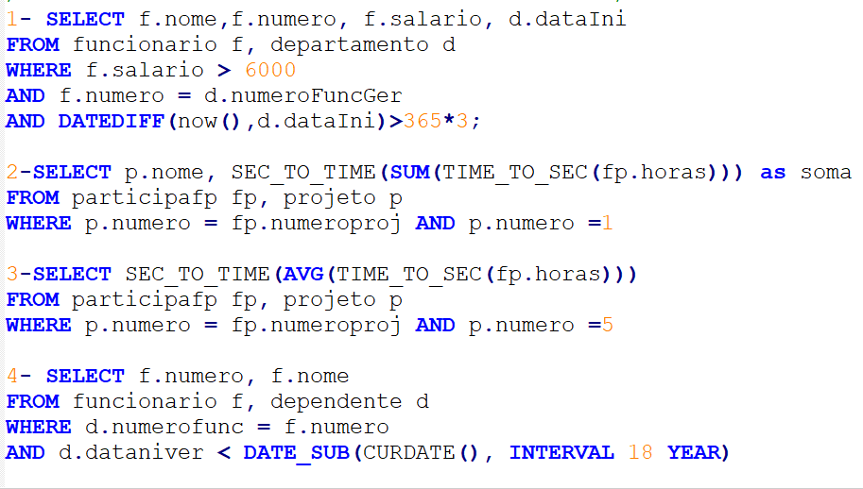
Exercícios - Solução
/*---------SELECTS USANDO DATAS--------------*/

Slide 64
Funções para recuperação de dados
  LOWER, UPPER: converte para minúsculo e maiúsculo, respectivamente.
  SUBSTR: retorna parte de uma string.
  LENGTH: retorna o tamanho de uma string.
  TRIM: remove espaços em branco do início e fim de uma string.
  REPLACE: substitui as ocorrências de um ou mais caracteres por outros.
  CONCAT: concatena colunas e strings.
  ROUND: arredonda um valor para n casas decimais.
  TRUNCATE: trunca um valor para n casas decimais.
  MOD: retorna o resto da divisão.

Slide 65
Funções para recuperação de dados
Exemplos:
SELECT cpf, UPPER(nome), depto_num FROM empregado
WHERE LOWER(nome) = 'antonio nunes';
SELECT cpf, LENGTH(nome) FROM empregado;
SELECT SUBSTR(logradouro, 1, 10) FROM empregado;
SELECT ROUND(salario, 2), TRUNCATE(salario, 0) FROM empregado;
SELECT MOD(salario, 100) AS “Sal dividido por 100” FROM empregado;
SELECT CONCAT(logradouro, ‘,’ , nro) AS Endereco FROM empregado;

Slide 66
Funções para recuperação de dados
COALESCE: testa se o valor de uma coluna é nulo e aplica o tratamento informado caso seja. Pode ser usar quantos argumentos forem necessários, retornando o primeiro argumento não nulo dentre eles.
Exemplos:
  SELECT nome, COALESCE(codigo_ger, 0)
  FROM empregado;
  SELECT nome, COALESCE(codigo_ger,depto_num, -1)
  FROM empregado;

Slide 67
Funções para recuperação de dados
CASE: estrutura condicional em SQL. Estipulamos todas as condições em pares WHEN... THEN... e o ELSE (opcional) caso nenhuma condição anterior for satisfeita.
O CASE não usa vírgula alguma e é terminado por END
Exemplo:
  SELECT nome, sexo,
  CASE sexo WHEN ‘M’ THEN ‘Masculino’
  WHEN ‘F’ THEN ‘Feminino’
  ELSE ‘Não Informado’
  END as sexo_descricao
  FROM empregado;

Slide 68
Funções para recuperação de dados
Quando o CASE for usado para comparações que não são por igualdade (ex: >, <, >=, <=, BETWEEN, ...), tiramos a comparação do lado da palavra CASE e colocamos dentro de cada WHEN.
Exemplo:
  SELECT nome, sexo,
  CASE WHEN salario > 10000 THEN salario * 1.1
  WHEN salario > 5000 THEN salario * 1.2
  ELSE salario
  END as reajuste_sal
  FROM empregado;

